Slide 1
Эмоциональное благополучие ребенка в детском саду

Slide 2
Актуальность
Эмоции играют важную роль в жизни людей, помогая воспринимать действительность и реагировать на нее. Чувства господствуют над всеми сторонами жизни дошкольника, придавая им особую окраску. Поведение ребенка, развитие его эмоциональной сферы является важным показателем в понимании мира маленького человека и свидетельствуют о его психическим состоянии, благополучии, возможных перспективах развития.

Slide 3
Социально-эмоциональное развитие
Процесс передачи и дальнейшего развития человеком социокультурного опыта, накопленного человечеством.
Этот опыт представлен в структуре личности неповторимым сочетанием компонентов: культурные навыки, специфические знания, ролевое поведение, социальные качества.

Slide 4
Основные потребности дошкольника:
В любви, признании;
Общении (в частности со сверстниками);
Сотрудничестве, взаимопонимании и сопереживании взрослого, в его уважении;
Положительных эмоциях;
Новых впечатлениях;
Общественно значимой деятельности;
Осознании соответствия положительному эталону.

Slide 5
Эмоции (франц. émotion, от лат. emoveo — потрясаю, волную)
Это субъективные реакции человека и животных на воздействие внутренних и внешних раздражителей, проявляющиеся в виде удовольствия или неудовольствия, радости, страха и т. д. Сопровождая практически любые проявления жизнедеятельности организма,
Эмоции отражают в форме непосредственного переживания значимость (смысл) явлений и ситуаций и служат одним из главных механизмов внутренней регуляции психической деятельности и поведения, направленных на удовлетворение актуальных потребностей (мотивации).

Slide 6
Эмоции и чувства
Развитие эмоций в условиях общества детерминировалось необходимостью их направления на новые социально значимые явления. Формирование эмоций человека — важнейшее условие развития его как личности. Только став предметом устойчивых эмоциональных отношений, идеалы, обязанности, нормы поведения превращаются в реальные мотивы деятельности. Высший продукт развития эмоций человека — чувства, которые возникают в онтогенезе как результат обобщения конкретных ситуативных эмоций. Чувства отвечают высшим социальным потребностям и выражают отношение человека к общественным явлениям, другим людям, самому себе (нравственное, эстетическое, родительское и др.); они отличаются стабильностью, независимостью от состояния организма и наглядно воспринимаемой ситуации. Личности свойственна иерархическая система чувств; содержание доминирующих чувств определяет направленность личности.

Slide 7
Виды эмоций
Классификации
эмоций
По знаку
Положительные
Отрицательные
По силе и устойчивости
Ситуативные
Устойчивые
Эмоциональный тон ощущений
Собственно эмоции
Аффект
Настроение
Чувство
Страсть

Slide 8
Уровни проявления эмоций
Субъективный план проявления эмоций.
Проявление эмоций в поведении.
Проявление эмоций в речи.
Вегетативный уровень проявления эмоций.
Проявление эмоций на биохимическом уровне.

Slide 9
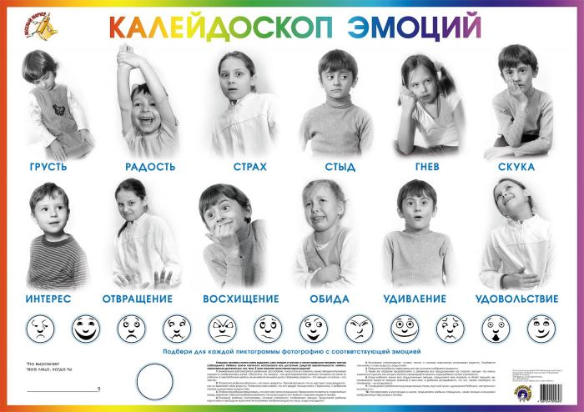
Мимические и пантомимические проявления эмоций

Slide 10
Характеристики эмоциональной сферы детей раннего возраста:
Отсутствие эмпатии;
Эмоциональные реакции связаны с непосредственными желаниями;
Эмоциональность обусловлена конкретной ситуацией: может ли получить предмет, помогает ли ему взрослый;
Присутствует эгоцентризм;
Появляется первичная самооценка, как правило, в этом возрасте она максимально завышена;
Включаясь в действие, ребенок не предвидит его последствий и не переживает по поводу поступка и его последствий.

Slide 11
Характеристики эмоциональной сферы в дошкольном возрасте:
Эмоциональные процессы более управляемы;
Развивается эмоциональное предвосхищение (будущий результат, его оценка взрослым);
Происходит переход от желаний, направленных на предмет, к желаниям, связанным с представлениях о предмете, его свойствах и получением конечного результата;
Самооценка несколько завышена, что помогает осваивать новые виды деятельности без сомнения и страха, но к моменту обучения в школе уровень самооценки снижается;
Появляется способность оценивать свое поведение.

Slide 12
Задачи развития эмоциональной сферы дошкольников:
Научить детей понимать эмоциональные состояния свои и окружающих их людей;
Дать представления о способах выражения собственных эмоций (мимика, жесты, поза, слово);
Совершенствовать способность управлять своими чувствами и эмоциями.

Slide 13
2 – 3 года
Проявляет положительные эмоции в процессе самостоятельной двигательной деятельности;
Проявляет эмоциональную отзывчивость на доступные возрасту литературно-художественные произведения;
Эмоционально и заинтересованно следит за развитием действия в играх-драмматизациях и кукольных спектаклях;
Проявляет эмоциональную отзывчивость на доступные возрасту музыкальные произведения;
Проявляет эмоциональную отзывчивость на красоту окружающих предметов и объектов природы.

Slide 14
3-4 года
Умеет проявлять доброжелательность по отношению к окружающим;
Эмоционально-отзывчиво следит за развитием действия в играх-драмматизациях и кукольных спектаклях;
Сопереживает персонажам сказок, историй, рассказов;
Проявляет эмоциональную отзывчивость на доступные возрасту музыкальные произведения;
Проявляет эмоциональную отзывчивость на красоту окружающих предметов и объектов природы.
Пытается отражать полученные впечатления в речи и продуктивных видах деятельности.

Slide 15
4-5 лет
Эмоционально откликается на переживания близких взрослых, детей, персонажей сказок и историй, мультфильмов и художественных фильмов, кукольных спектаклей;
Понимает и употребляет в речи слова, обозначающие эмоциональное состояние (сердитый, печальный), этические качества (хитрый, добрый), эстетические характеристики (нарядный, красивый).

Slide 16
5-6 лет
Эмоционально тонко чувствует переживания близких взрослых, детей, персонажей сказок и историй, мультфильмов и художественных фильмов, кукольных спектаклей;
Проявляет эмоциональное отношение к литературным произведениям, выражает свое отношение к конкретному поступку литературного персонажа;
Понимает скрытые мотивы поведения героев произведения;
Проявляет эстетические чувства, эмоции, эстетический вкус, эстетическое восприятие, интерес к искусству.

Slide 17
Направления педагогической работы по эмоциональному развитию дошкольников:
Аксиологическое – формирование умения принимать самого себя и других людей, при этом адекватно осознавая свои и чужие достоинства и недостатки;
Инструментальное – формирование у ребенка умения осознавать свои чувства, причины поведения, последствия поступков, т.е. рефлексии;
Потребностно-мотивационное – формирование умения находить в трудных ситуациях силы внутри себя, принимать ответственность за собственную жизнь, умения делать выбор, потребности в самоизменении и личностном росте.
Развивающее – адекватное ролевое развитие, а также формирование эмоциональной децентрации и произвольной регуляции поведения.

Slide 18
Принципы взаимодействия с детьми:
позитивности (создание поддерживающей, доброжелательной атмосферы помощи, сотрудничества);
безусловного принятия ребенка педагогом для формирования у него чувства безопасности;
индивидуального подхода (максимальный учет психологического своеобразия и индивидуального опыта каждого ребенка);
развития и саморазвития личности (активизация творческих возможностей, способностей к самопознанию и самосовершенствованию);
поощрения достижений ребенка в обретении творческой самостоятельности;
обеспечения в процессе игровой деятельности условий, актуализирующих переживания ребенком чувства достижения собственного достоинства и самоуважения.

Slide 19
Методические средства развития эмоциональной сферы детей
Ролевые игры (игры-драматизации);
Психогимнастические игры;
Коммуникативные игры;
Творческие игры и упражнения;
Упражнения на выражение эмоций и эмоциональный контакт;
Релаксация;
Элементы психологического тренинга.

Slide 20
Содержание психолого-педагогической работы по развитию эмоциональной сферы:
Комфортная организация режимных моментов;
Индивидуализация образовательной среды;
Оптимизация двигательной деятельности через организацию физкультурно-оздоровительных мероприятий;
Использование эмоционально насыщенных игр;
Психогимнастика;
Использование в свободной деятельности организацию игрового взаимодействия детей, совместно творчество;
Использование наглядных пособий с изображениями эмоций (фотографий, рисунков, схем, символов, графических изображений).

